Slide 1
«Кто? Как? Почему? Играя, вспоминаем» 7 класс

Slide 2
Разминка: 5 баллов за верный ответ
1.Наука о животных
2.Известковые, кремневые, роговые
3.Область распространения жизни
4.Участок территории (акватории) на котором сохраняются в естественном
состоянии весь его природный комплекс.
5.У амебы и эвглены их по одному, а у инфузории два (органоид).
6. Эктодерма, мезодерма, энтодерма
7. Пассивно парящие в воде
8.Общественные животные (пример)
9.Яйцо – червеобразная личинка- куколка – взрослая особь
10. Предполагаемые предки земноводных.

Slide 3
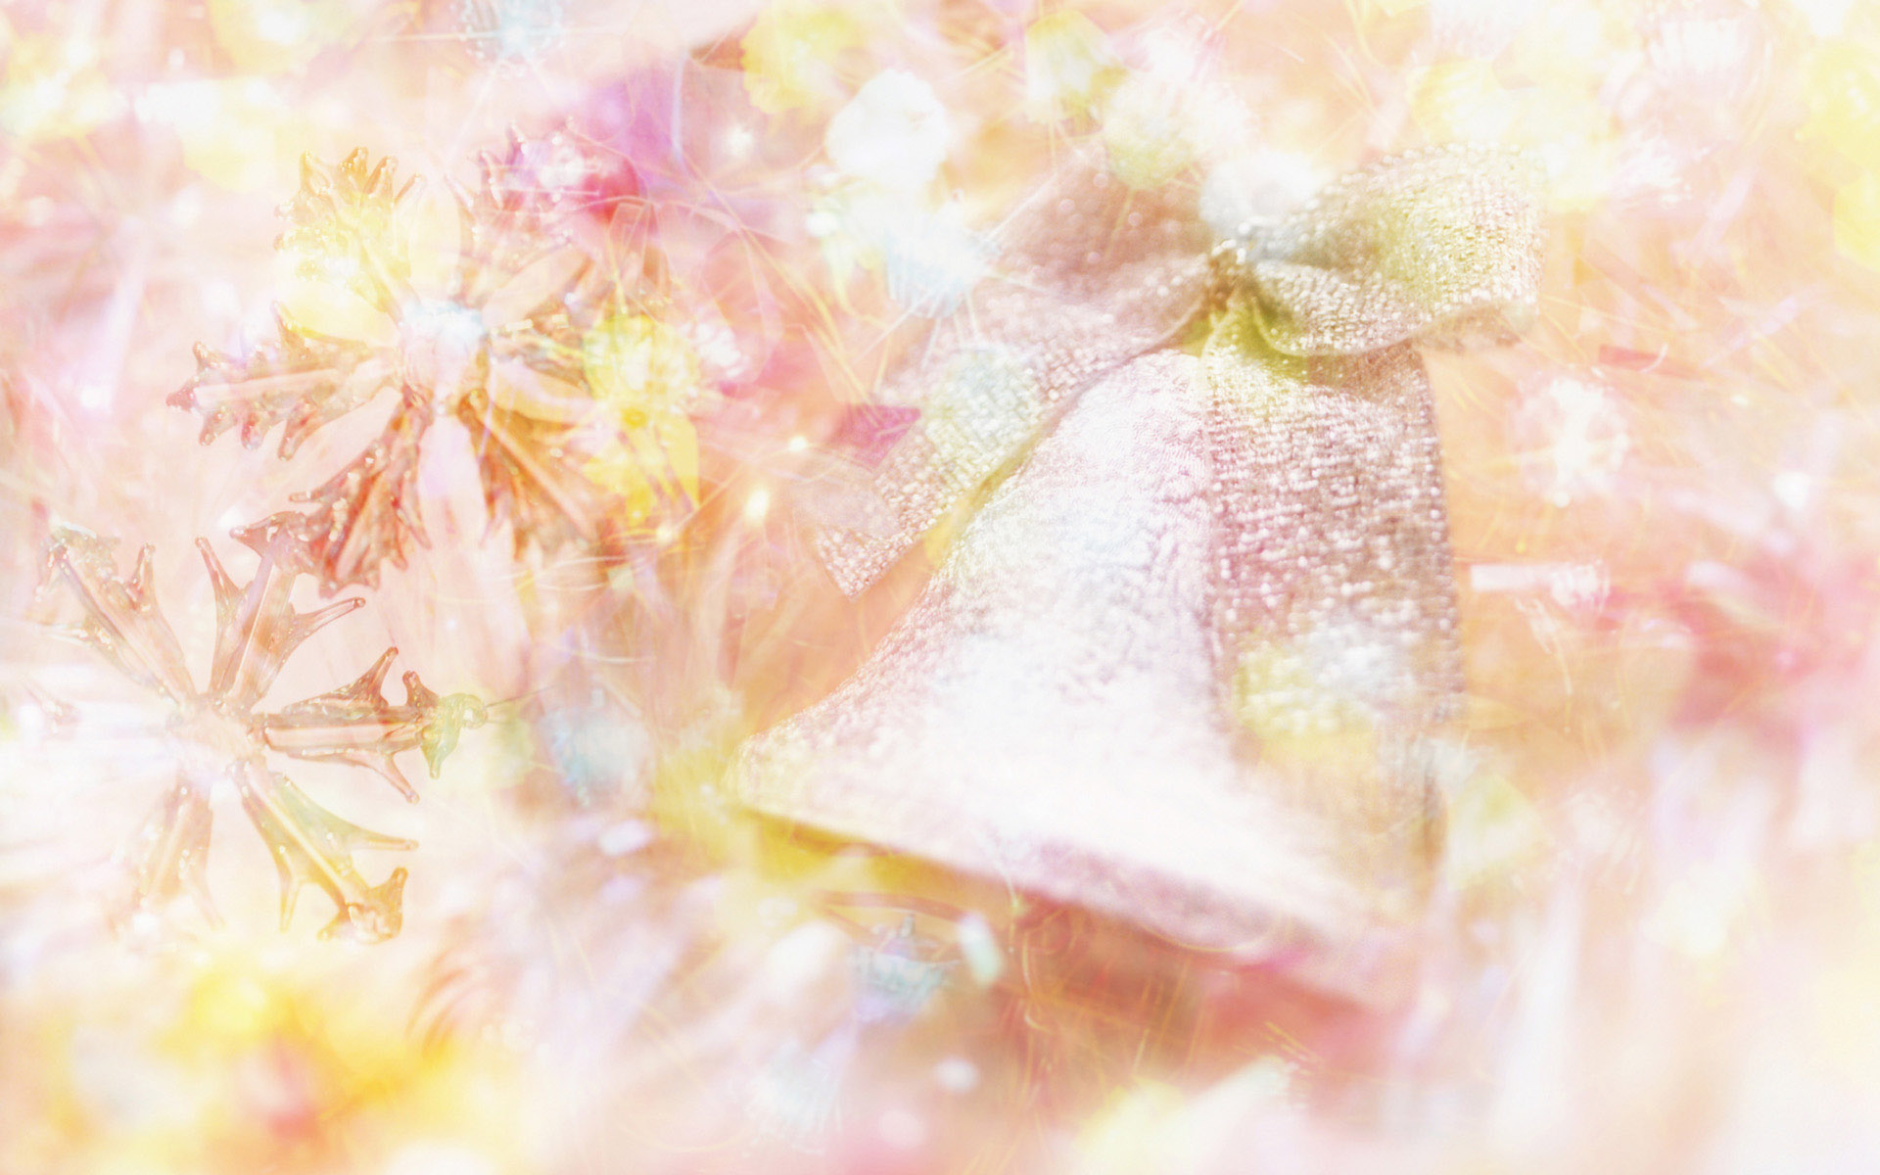
категория | количество баллов за правильный ответ
1. Давно забытое старое (науки, ученые, история открытий) | 5 | 10 | 15 | 20 | 25
2. Простейшие (корненожки, жгутиконосцы, инфузории и т.д.) | 5 | 10 | 15 | 20 | 25
3. Беспозвоночные (губки, кишечнополостные, черви, моллюски, иглокожие, членистоногие) | 5 | 10 | 15 | 20 | 25
4. Позвоночные. Рыбы. Земноводные. Рептилии | 5 | 10 | 15 | 20 | 25
5. Позвоночные. Птицы. Млекопитающие | 5 | 10 | 15 | 20 | 25
The end

Slide 4
1. Давно забытое старое : 5 баллов
Как называется раздел биологии, призванный создать стойкую систему органического мира, вследствие деления по конкретным признакам?
вопросы

Slide 5
1. Давно забытое старое : 10 баллов
Назовите науки изучающие насекомых, рыб и птиц.
вопросы

Slide 6
1. Давно забытое старое : 15 баллов
Назовите ученого, который предпринимал первые попытки систематизировать накопленные знания в виде «Лестницы существ» еще в 4 веке до н.э.?
вопросы

Slide 7
1. Давно забытое старое : 20 баллов
Ответить на два вопроса:
Назовите имя ученого, который ввел в науку систематические категории?
Что пропущено?
Царство: _________1________
Тип: Хордовые
Подтип: Позвоночные
Класс: Млекопитающие
Отряд: __________2________
Семейство: Гоминиды (человекообразные обезьяны)
Род: _________3___________
Вид: Карликовый шимпанзе
вопросы

Slide 8
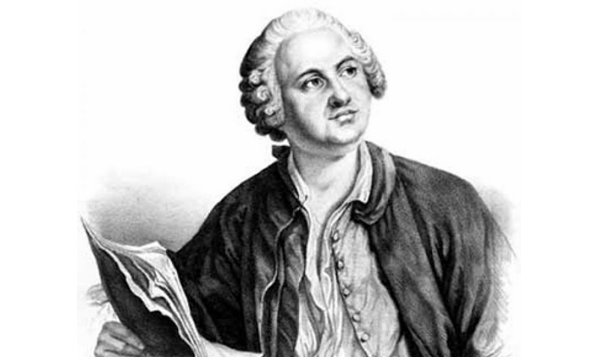
1. Давно забытое старое : 25 баллов
Этот ученый говорил
«…видимые телесные на земле
вещи и весь мир не в таком
состоянии были …
как ныне находим,
но великие происходили
в нем перемены»
Назовите его имя.
О каком процессе
Говорил ученый?
вопросы

Slide 9
2. Простейшие: 5 баллов
Каким образом простейшие переносят неблагоприятные условия?
вопросы

Slide 10
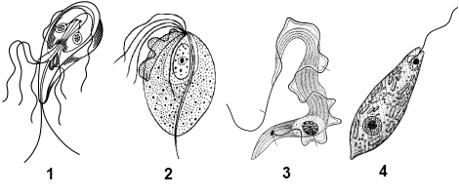
2. Простейшие: 10 баллов
Способностью к фотосинтезу обладает жгутиконосец, обозначенный на рисунке цифрой _______
вопросы

Slide 11
2. Простейшие: 15 баллов
Из перечисленных органоидов имеются у эвглены и отсутствуют у амебы
ядро
сократительная вакуоль
стигма (светочувствительный глазок)
хроматофоры
жгутик
реснички
ложноножки
вопросы

Slide 12
2. Простейшие:20 баллов
Сегодня классная доска
Сказала мелу свысока:
- Смотри, с меня не сводит глаз
Весь класс! А ты - пачкун!
Спасибо мокрой тряпке,
Что стерла за тобою грязь:
Твои каракули, крючки, царапки!
- Эх ты, хвастунья! –
Тряпка возразила. -
В тебе ли сила?
Когда бы не писал слова и цифры Мел, -
Никто бы на тебя и не смотрел
Агния Барто
Что такое мел?
И что за «царапки»
он оставляет?
вопросы

Slide 13
2. Простейшие:25 баллов
Ответить на два вопроса:
Почему одноклеточность накладывает ограничения на размеры организма?
Как одноклеточные обходят эти ограничения?
вопросы

Slide 14
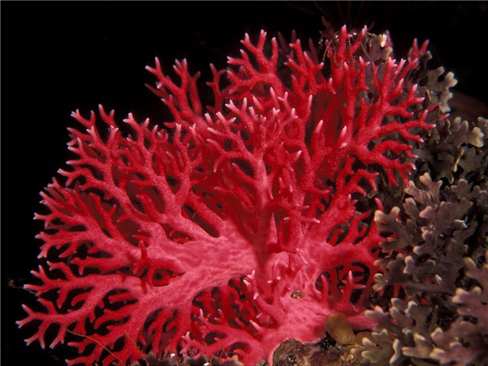
3. Беспозвоночные: 5 баллов
К какому типу относится животное на фото?
вопросы

Slide 15
3. Беспозвоночные: 10 баллов
О каком типе животных идет речь в описании?
«Это тип водных животных, причем совершенно не похожий ни на один из других типов. Недаром долгое время их и не считали животными - настолько необычно строение их тела, образ жизни и внешность. Скорее их можно было бы отнести к растениям-водорослям - они не передвигаются в воде, ведут сидячий образ жизни и совершенно не реагируют на внешние раздражители - если попытаться взять в руки, она не только не окажет сопротивления, но и никак не отреагирует на такие действия. По этой причине их раньше относили к промежуточной форме между растениями и животными, называя их зоофитами. Но в настоящее время авторитетными учеными убедительно доказано, что они - самые настоящие животные, имеющие некоторые уникальные свойства строения организма. Впрочем, организмом можно назвать лишь условно - клетки, составляющие их тело, почти не взаимодействуют друг с другом, проявляя самостоятельность в существовании. Словно мы имеем дело со скоплением живых клеток, собравшихся в единую группу для совместного проживания и поддерживающих едва заметную связь между собой. Это один из примеров уникальности организма - недифференцированность и автономность составляющих его клеток.
вопросы

Slide 16
3. Беспозвоночные: 15 баллов
Решите аннограммы. А затем скажите, к какому типу относятся перечисленные животные? лбаяе нраалпяи ыйнпчееночо щькисаосль сойноив непьце чбыйи непьце
вопросы

Slide 17
3. Беспозвоночные: 20 баллов
Логическая задача
Указать два варианта ответа.
вопросы

Slide 18
3. Беспозвоночные: 25 баллов
Сможете ли вы узнать насекомых по описанию?
1. «Это насекомое широко распространено в наших водоемах. На конечностях у него – «тапочки» из мягких непромокаемых волосков. Питается оно мелкими насекомыми. Осенью выходит на сушу и прячется на зимовку в мох. У него, как и у большинства насекомых, есть крылышки, но пользуется оно ими редко, лишь когда водоем пересохнет. По земле ходит неуклюже, ковыляя, зато по воде бегает как фигурист по льду»
2. «Это насекомое живет в водоемах. Вылупившись из яйца, его личинка обитает под водой до 2-х лет, охотясь на мелкую живность с помощью огромной, снабженной крючками, нижней губы, служащей для захватывания добычи. Через два года личинка выходит на поверхность, линяет и превращается в красавицу с голубыми крыльями и огромными глазами. Привычек своих не меняет, и во взрослом возрасте это – хищник. Охотится она на лету, причем скорость полета может достигать 50 км\час»
3. « Насекомые с колюще-сосущим ротовым аппаратом, нападают на животных и человека, кровожадны только самки. Личинки развиваются в воде, питаясь мертвыми остатками растений и мелких водных животных. Передают опасные болезни»
4. « Домашние насекомые, живут семьями. Имеют грызуще - лижущий ротовой аппарат. На конечностях имеют «корзиночки». У этих насекомых сложное поведение, обладают инстинктом. Являются главными опылителями цветковых растений»
вопросы

Slide 19
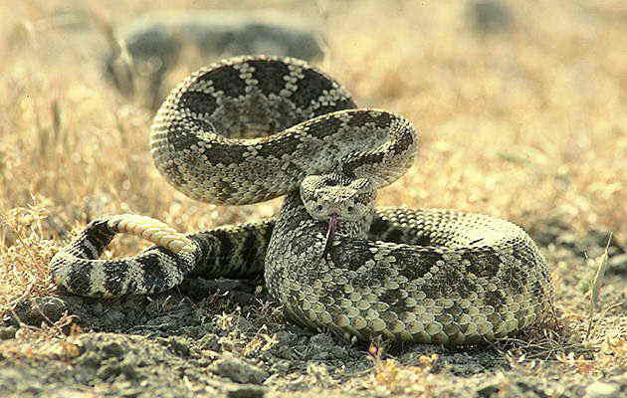
4. Позвоночные. Рыбы. Земноводные. Рептилии: 5 баллов
Живой организм не может обходиться без воды. Но вот гремучая змея, обитающая в пустынях юго-запада США, никогда не пьет воду. Как она решает «водную» проблему?
вопросы

Slide 20
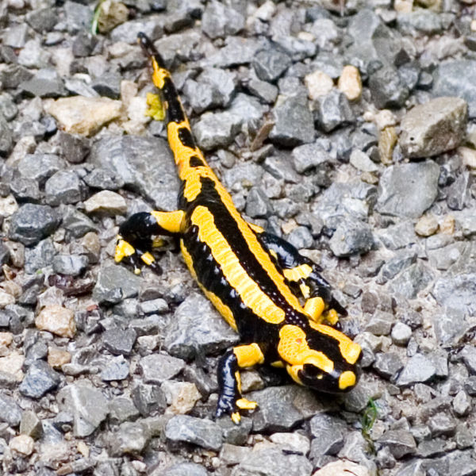
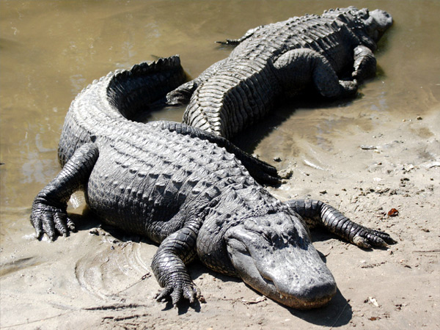
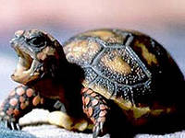
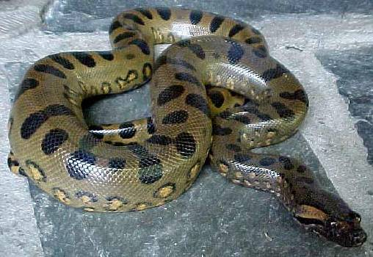
4. Позвоночные. Рыбы. Земноводные. Рептилии:10 баллов
Какое животное лишнее в этой компании? Почему?
аллигатор
саламандра
анаконда
черепаха
вопросы

Slide 21
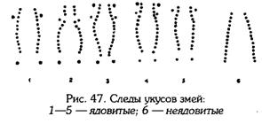
4. Позвоночные. Рыбы. Земноводные. Рептилии: 15 баллов
Как можно различить укус двух змей: ядовитой и неядовитой?
Следы укусов змей
вопросы

Slide 22
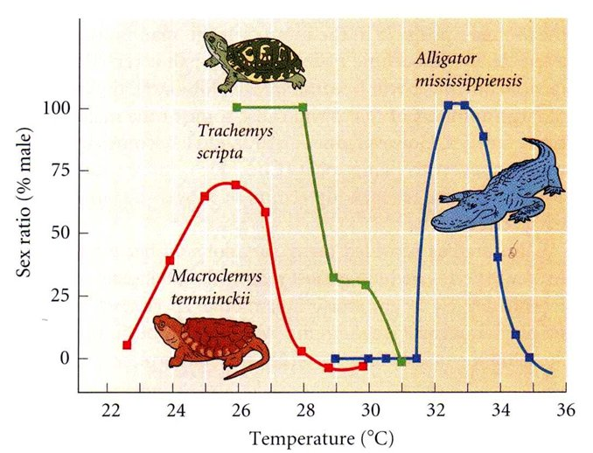
4. Позвоночные. Рыбы. Земноводные. Рептилии: 20 баллов
Название этих животных в переводе с греческого означает «каменный червь». Они представляют собой наиболее крупные формы современных рептилий и являются последними потомками той ветви, к которой принадлежали динозавры.
В период размножения самка выходит на песчаный берег и роет яму, глубина которой зависит от того, где она расположена: в тени — мельче, на солнце — глубже. В эту яму она ночью откладывает до 50—60 яиц и забрасывает их песком или листьями. Развитие зародышей в яйцах (инкубация) длится около 90 дней, в течение которых самка, не питаясь, остается постоянно у гнезда и охраняет кладку. Из некоторых яиц вылупляются самцы, а из некоторых самки. Причем в кладке, как правило, преобладает количество детенышей одного пола.
Ответить на три вопроса:
1.О каких животных идет речь?
2.От чего зависит пол потомства?
3.Когда появляются самцы, а когда самки?
вопросы

Slide 23
4. Позвоночные. Рыбы. Земноводные. Рептилии: 25 баллов
Ответить на вопросы:
Какая пресноводная рыба называется так же, как и река на Дальнем Востоке?
Название, какого итальянского города, превратится в название рыбы, если его прочитать наоборот?
Эта вкусная рыба названа в честь средиземноморского острова. Близ него образован и ее первый промысел?
Уберите три последние буквы – и горы в Европе превратятся в рыбу…
вопросы

Slide 24
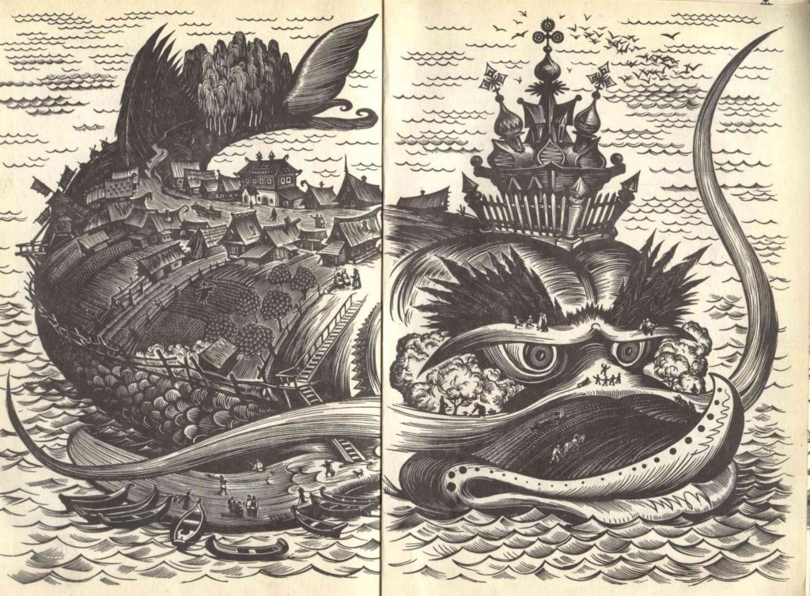
5. Позвоночные. Птицы. Млекопитающие:5 баллов
В сказке «Конёк-горбунок» есть фраза «Чудо-юдо рыба-кит». Что неверно в этой фразе с точки зрения биологии?
вопросы

Slide 25
5. Позвоночные. Птицы. Млекопитающие: 10 баллов
Многие века короткое название этого животного звучало, как сигнал тревоги. Его называли бирюк, серый помещик, бич всего живого. С ним связаны мрачные народные поверья, его именем названы многие ядовитые растения и т.д. О ком идёт речь?
вопросы

Slide 26
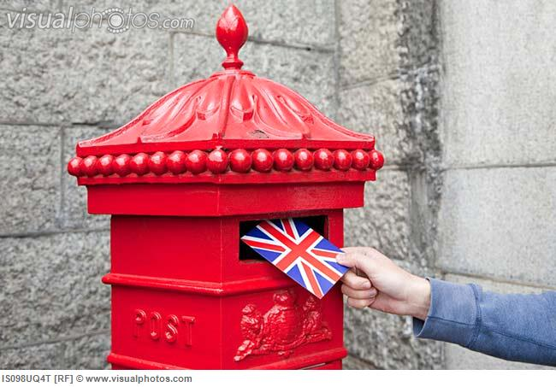
5. Позвоночные. Птицы. Млекопитающие:15 баллов
Какие животные состоят в штате (то есть являются официальными работниками) почтовых отделений Лондона?
вопросы

Slide 27
5. Позвоночные. Птицы. Млекопитающие:20 баллов
Угадайте птицу по отрывку из художественного произведения Л.Л. Семаго «Золотая флейта: Рассказы натуралиста» :
«В таком возрасте у птенцов необыкновенно добродушный вид. Еще не выросли тонкие ушки-рожки, как у взрослых, и вместо их над глазами, как шишки, два коротеньких пучка пуха. И вся голова в густом пуху, таком мягком и нежном, что ладонь не чувствует его прикосновения. В хвосте и крыльях уже настоящие полетные перья, а на боках, на груди такой же пушистый полупух-полуперо. Головастый птенец в темной пуховой маске похож на простодушного гномика, заблудившегося в ночном лесу и не попавшего к своим. Не найдя ход под землю, кряхтя, взобрался он на дерево, чтобы там отсидеться до вечера, и притих, нахлобучив парик-невидимку. Не птица сидит на ветке, а один парик. Под париком короткий, круто загнутый клюв и пара ярких глаз. Кажется, что такие яркие глаза должны светиться в темноте. Но не светятся… глаза ни своим, ни отраженным светом. Ночью яркая радужка растягивается в узкое кольцо, и почти весь глаз занимает огромный черный зрачок. Днем зрачок чуть больше просяного зерна, а глаз как желтых фонарь.»
вопросы

Slide 28
5. Позвоночные. Птицы. Млекопитающие:25 баллов
Найдите 10 ошибок в тексте:
Сон в летнюю ночь.
Опускается ночная мгла. Сороки, каркая, оповещают весь лес, что пора занимать свои норы и гнезда. Лебеди шумно бьют крыльями в кустах и собираются в стаи, чистят перья перед сном. Две совы, прижавшись друг к другу, сидят на ветке дерева. Они наелись желудей и вот-вот заснут на всю ночь. Клест, прилетев в гнездо к своим недавно вылупившимся птенцам, кормят их на ночь ягодами ранетки и рябины. Пара мышанок с шумом пролетала над верхушками деревьев. Где-то вдалеке слышны так похожие на кошачье мяуканье крики зяблика. Вот из чащи показался черный дрозд. Он совсем недавно вернулся с зимовки из теплых стран и сейчас у него идет активный период поиска самки и постройки гнезда. Все устроились на ночлег. Наступила тишина. Лишь изредка слышно одиноко стрекочущих кузнечиков.
вопросы

Slide 29
Всем спасибо за чудесную игру!

